Slide 1

Informationssystem 4
Del 4: Kunskapshantering och kunskapshanteringssystem
Erik Perjons
DSV, Stockholms Universitet

Slide 2
Data, information, kunskap

Slide 3
Data, information och kunskap
Det finns många definitioner av data, information och kunskap - och mycket är skrivet om relationerna mellan dem.

Slide 4
Data, information och kunskap
Det är också ofta svårt att göra skillnad mellan dessa begrepp när man pratar och skriver, även om man definierat begreppen

Slide 5
Data, information och kunskap
Definitioner av data, information och kunskap brukar ofta bygga på varandras definitioner. Data, information och kunskap brukar därför beskrivas i en form av en hierarki där det ena begreppet är grunden för definitionen av det andra (se figur nedan) :
  information definieras i termer av data (till exempel, ”Information är data som har mening för en person”)
  kunskap definieras i termer av information (till exempel, ”Kunskap är information som det går att agera på”)
kunskap
information
data

Slide 6
Data, information och kunskap
Definitioner av data, information och kunskap brukar ofta bygga på varandras definitioner. Data, information och kunskap brukar därför beskrivas i en form av en hierarki där det ena begreppet är grunden för definitionen av det andra (se figur nedan) :
  information definieras i termer av data (till exempel, ”Information är data som har mening för en person”)
  kunskap definieras i termer av information (till exempel, ”Kunskap är information som det går att agera på”)
kunskap
information
data

Slide 7
Data
Data kan definieras som signaler och symboler
Data kan också definieras som ”något” som saknar egentligen mening/betydelse
Data kan också definieras som fakta som inte är bearbetad, det vill säga oprocessad eller oorganiserad fakta, och som kan först bli information när man bearbetat, processat eller organiserat data

Slide 8
Information
Information kan definieras som data som är relaterad till annan data, som därmed får mening i relation till annan data.
Information kan också definieras som data som har mening för en viss person eller grupp (medan data som inte är information saknar egentligen mening/betydelse för någon)

Slide 9
Kunskap
Kunskap brukar ibland definieras som information som det går att agera på (göra saker med)
Kunskap kan också ses som en egenskap hos människan snarare än en egenskap hos information

Slide 10
Kunskap – som egenskap hos människan
Kunskap definieras ofta som en egenskap hos en människa (och inte en egenskap hos information eller något annat utanför människan).
Enligt en sådan definition är det information som överförs vid läsning av litteratur eller då man lyssnar på en föreläsning
Denna information integreras sedan med individernas existerande erfarenheter och kunskap i hjärnan - för att på så sätt skapa ny kunskap för individerna

Slide 11
Kunskap – som egenskap hos människan
Kunskap definieras ofta som en egenskap hos en människa (och inte en egenskap hos information eller något annat utanför människan).
Enligt en sådan definition är det information som överförs vid läsning av litteratur eller då man lyssnar på en föreläsning
Denna information integreras sedan med individernas existerande erfarenheter och kunskap i hjärnan - för att på så sätt skapa ny kunskap för individerna

Slide 12
Kunskap – som egenskap hos människan
Kunskap (och inte bara information) kan dock - till viss del - överföras indirekt genom att en person observerar hur en expert utför en arbetsuppgift, och sedan själv utför arbetsuppgifterna med hjälp av experten. Det kan också handla om lösa problem tillsammans med en expert.
Lärlingssystem är uppbyggda just på detta sätt att lära.
Andra exempel på detta sätt att lära är att skugga en person med erfarenhet på en arbetsplats.

Slide 13
Kunskap
Notera dock, enligt andra definitioner kan kunskap överföras direkt

Slide 14
Kunskapshantering

Slide 15
Kunskapshantering
Kunskapshantering – Knowledge Management – handlar om att förbättra sättet som en organisation skapar, fångar in, sparar, delar och använder kunskap
Kunskap kan vara kunskap om kunder, marknader, produkter, tjänster, verksamhetsprocesser – och/eller vem i organisationen man kan vända sig till om problem uppstår
[Kursboken, chapter extension 11]

Slide 16
Explicit vs Tyst kunskap
Explicit kunskap – är kunskap som har formulerats, skrivits ned och/eller på annat sätt kodifierats. En sådan kunskap kan enkelt spridas. Ibland ses sådan explicit kunskap som synonym med information
Tyst kunskap – är kunskap som är inneboende i människor eller grupper, och som inte är nedskriven
[Kursboken, chapter extension 11]

Slide 17
Explicit vs Tyst kunskap
Tyst kunskap handlar om hur man gör saker, hur man relaterar till andra människor och hur man hanterar olika situationer.
Tyst kunskap är den kunskap som organisationer inte vill förlora när anställda slutar
Tyst kunskap är också ofta utspridd i organisationen bland medarbetare
[Kursboken, chapter extension 11]

Slide 18
Explicit vs Tyst kunskap
Tyst kunskap skapas och omskapas hela tiden när människor arbetar tillsammans – det gör den extra svårt att fånga och explicitgöra denna
Många menar att kunskapshantering ska fokusera på att hantera tyst kunskap så att denna hela tiden överförs till olika personer och grupper i organisationen, men även att hantera explicit kunskap är viktigt så att de anställda kan hitta den när den behövs
[Kursboken, chapter extension 11]

Slide 19
Kunskapshanteringssystem
[Kursboken, chapter extension 11]

Slide 20
Kunskapshanteringssystem
Kunskapshanteringssystem kan syssla med både explicit och tyst kunskap men det kräver två olika modeller:
  den kognitiva modellen
  ”community”-modellen
Olika former av IT-system stödjer de båda modellerna
[Kursboken, chapter extension 11]

Slide 21
Kognitiva modellen
Den kognitiva modellen – fokuserar på hur explicit kunskap kan identifieras, lagras och spridas.
Exempel på IT-system som stödjer den kognitiva modellen är databaser och expertsystem
[Kursboken, chapter extension 11]

Slide 22

BSS: Expertsystem: explicit kunskap
BSS: Expertsystem
Användare
Expertsystem
är en speciell form av beslutstödssystem
kännetecknas av att IT-systemet imiterar beslutsfattandet hos experter
kan ersätta mänskliga experter men kan även användas som extra stöd till mänskliga experter, till exempel en läkare
[Kursboken, chapter extension 11]

Slide 23
BSS: Expertsystem: explicit kunskap
Expertsystem består av en användargränssnitt, en ”inference engine” och en kunskapsdatabas
Kunskapsdatabasen – innehåller kunskap insamlad från experter, oftast representerad i form av regler
Inference engine (slutledningsmaskin) – ett program som utför resonemang enligt vissa principer. Det finns olika sätt att resonera (olika resonemangsprinciper)

Slide 24
BSS: Expertsystem: explicit kunskap
Exempel på fakta: ”Person har 41 graders feber ”
Exempel på slutsats:
”Person ska ta febernedsättande”
Exempel på resonemang:
Resonemang genomförs baserat på två premisser: ”Person har 41 graders feber” och ”Om en person som har över 40 graders feber ska febernedsättande tas”. Slutsatsen blir då: ”Person ska ta febernedsättande”
Exempel på regler:
”Om en person har över 40 graders feber ska febernedsättande tas”
”Om en person har under 40 graders feber ska inte febernedsättande tas”

Slide 25
BSS: Expertsystem: explicit kunskap
Exempel på fakta: ”Person har 41 graders feber ”
Exempel på slutsats:
”Person ska ta febernedsättande”
Exempel på resonemang:
Resonemang genomförs baserat på två premisser: ”Person har 41 graders feber” och ”Om en person som har över 40 graders feber ska febernedsättande tas”. Slutsatsen blir då: ”Person ska ta febernedsättande”
Exempel på regler:
”Om en person har över 40 graders feber ska febernedsättande tas”
”Om en person har under 40 graders feber ska inte febernedsättande tas”

Slide 26
BSS: Expertsystem: explicit kunskap
Användargränssnitt
– här matar användare in fakta. Expertsystemet kan även ställa nya frågor till användaren, som då matar in ytterligare fakta som svar på frågan
Inference engine
– utför resonemang/
slutledning med hjälp av fakta från användaren och passande regler i kunskapsdatabasen
Kunskapsdatabasen
– innehåller kunskap, ofta representerad i form av regler, formulerade i formen ”om...så...”

Slide 27
”Community”-modellen
”Community”-modellen – fokuserar på att fånga och sprida tyst kunskap. Målet med ”community”-modellen är att stödja kunskapsspridning bland de anställda som deltar i sociala nätverk/praktikgemenskaper/grupper/team.
Exempel på IT-system som stödjer ”community”-modellen är samarbetssystem och sociala medier

Slide 28
Sociala Medier: tyst kunskap
Sociala medier – kan användas för att skapa, dela och utbyta information och idéer men också för att fånga och dela tyst kunskap via sociala nätverk/praktikgemenskaper/team.

Slide 29
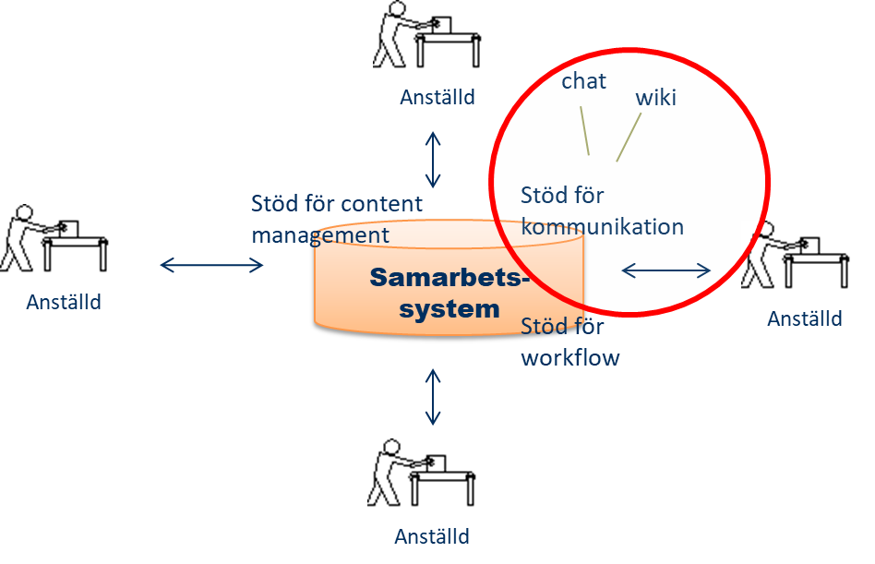
Samarbetssystem: tyst kunskap
Samarbetssystem – kan användas för att skapa, dela och utbyta information och idéer, men också för att fånga och dela tyst kunskap, särskilt genom den centrala funktionen ”stöd för kommunikation” hos samarbetssystem

Slide 30
Sist men inte minst: Inbäddad kunskap
Inbäddad kunskap (embedded knowledge) - är kunskap som finns i fysiska objekt, processer, rutiner, IT-system, eller strukturer
Fördelen med denna kunskap, precis som dokumenterad explicit kunskap, är att den inte försvinner när anställda slutar
Nackdelen är att den kan vara svår att förändra

Slide 31
Inbäddad kunskap
Ett exempel på inbäddad kunskap kan man ta en bakmaskin, det vill säga en maskin för att göra bröd. Maskinen bäddar in kunskap om hur man gör bröd, det vill säga den bäddar in ett recept, en metod för att baka bröd.
Ett annat exempel på inbäddad kunskap är en rutin eller process – sådan inbäddad kunskap kan vara baserad på många års erfarenhet

